Slide 1
Chile 2013
Juan José Hermida Rodríguez
Ignacio Vergara Ortega

Slide 2

The Global Information Technology Report 2013
Chile ocupó el lugar número 34 entre los 144 países estudiados, subiendo 5 posiciones en comparación con el año anterior.
La calificación obtenida fue de 4.6 de una escala de 1-7 subiendo .2 con respecto a 2012.

Slide 3
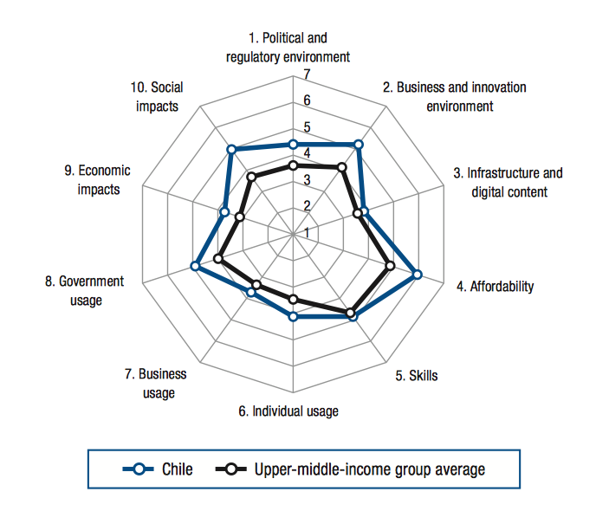

Slide 4
A. Medio Ambiente
1º pilar. Entorno Político
  Eficiencia del sistema legal para resolver las
controversias .... 23 ......... 4,8
  Eficiencia del sistema legal en reglas difíciles ... 21 .... 4,6
2º pilar. Negocios y entorno de la innovación
  Calidad de las escuelas de gestión... 14 ..... 5,4
  Número de procedimientos para iniciar un negocio .................... 74 ............ 7

Slide 5
B. Preparación
3º pilar. Infraestructura y contenidos digitales
  Cobertura móvil a la red................ 1 ..... 100.0
  Servidores seguros de Internet.... 56 ....... 67,5
4º pilar. Asequibilidad
  Tarifas de telefonía móvil, $/min ... 72 ..... 0.29
  Competencia en Internet y telefonía... 1 ....... 2.00
5º pilar. Habilidades
  % de la tasa de alfabetización en adultos….. 41 ....... 98,6
  Calidad de matemáticas y educación científica ........ 117 ......... 3.0

Slide 6
C.Uso
6º pilar. Uso individual
  Uso de redes sociales ………..31……….6.0
  % de hogares con acceso a Internet ….64…..35.0
7º pilar. Uso para negocios
  Uso de Internet Empresas-Consumidores ….31……5.2
  Capacidad de innovación................... 83…….…..3.0
8º pilar. Uso del gobierno
  Servicio Online….. 24……………….0.75
  Éxito del gobierno en la promoción de las TIC..... 57….4.6

Slide 7
D. Impacto
9º pilar. Impacto económico
  Impacto de las TIC en los nuevos servicios y productos………..30……….5.1
  Impacto de las TIC en los nuevos modelos de organización………..35………………5.7
10º pilar Impacto social
  Internet en las escuelas………….48…………….4.7
  Impacto de las TIC en el acceso a los servicios básicos …..35…………………….5.0

